Slide 2
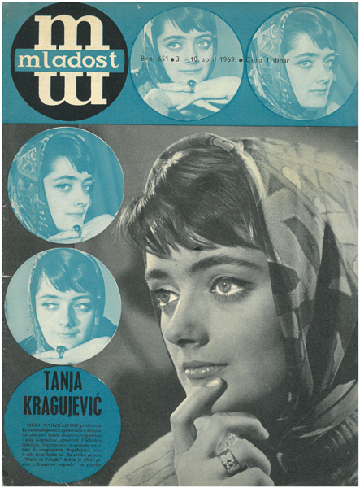
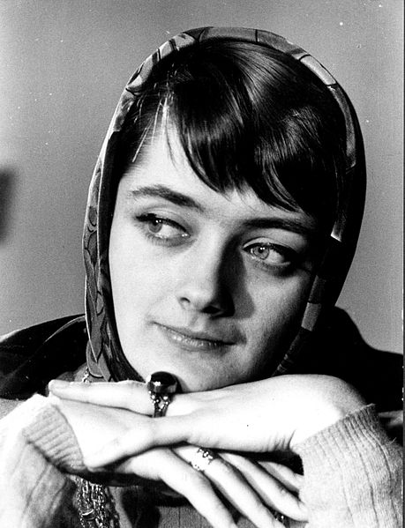
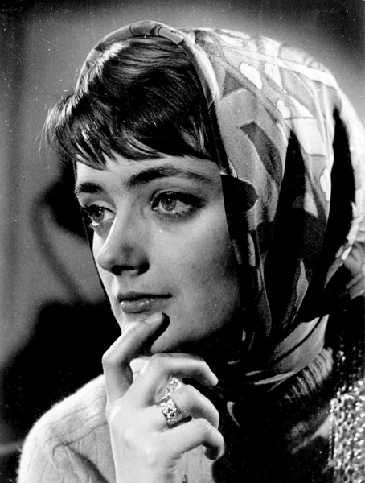
Тања Крагујевић, март 1969

Slide 3
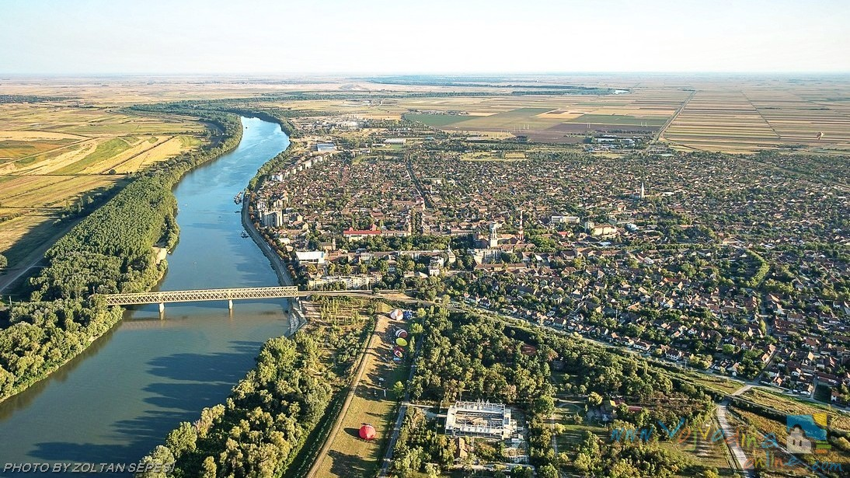
Сента

Slide 4
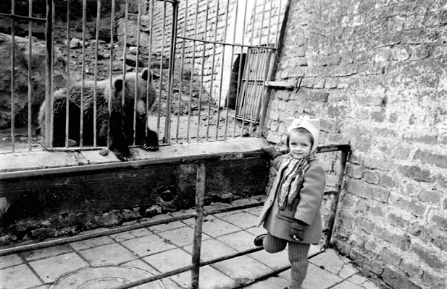

Slide 5
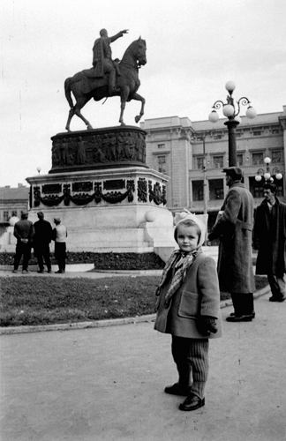
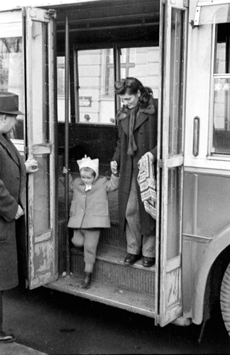

Slide 6
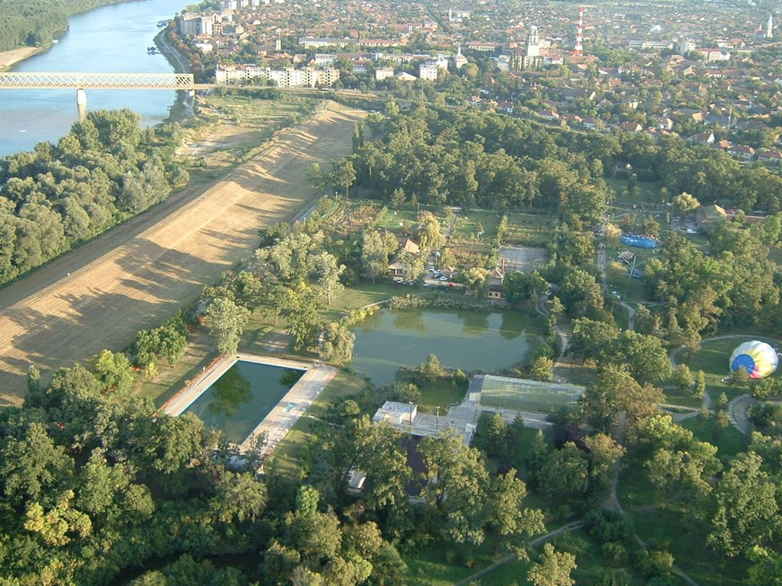

Slide 7
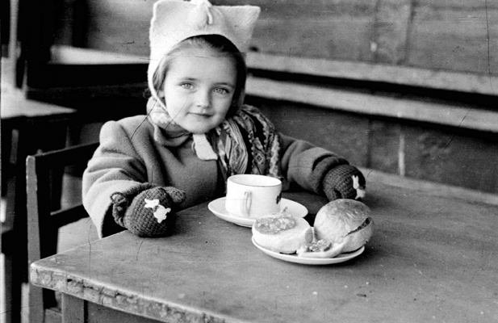

Slide 8
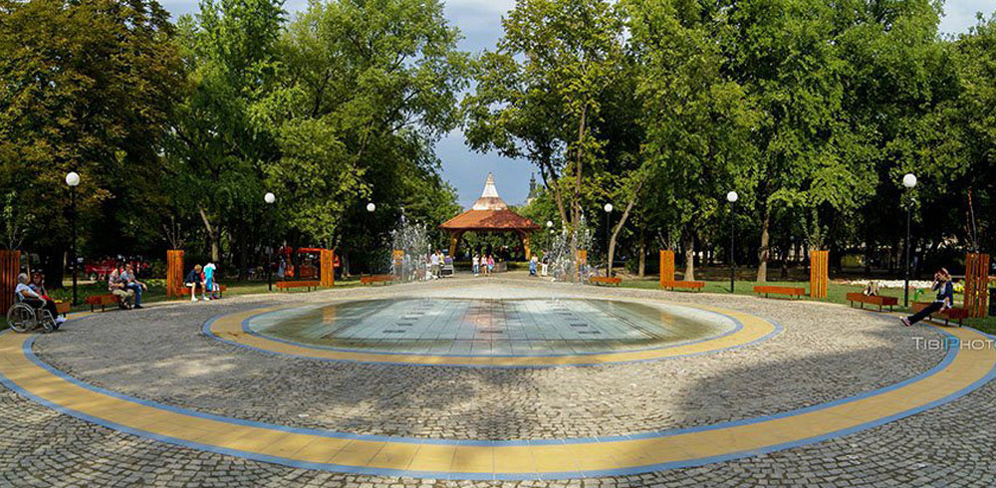
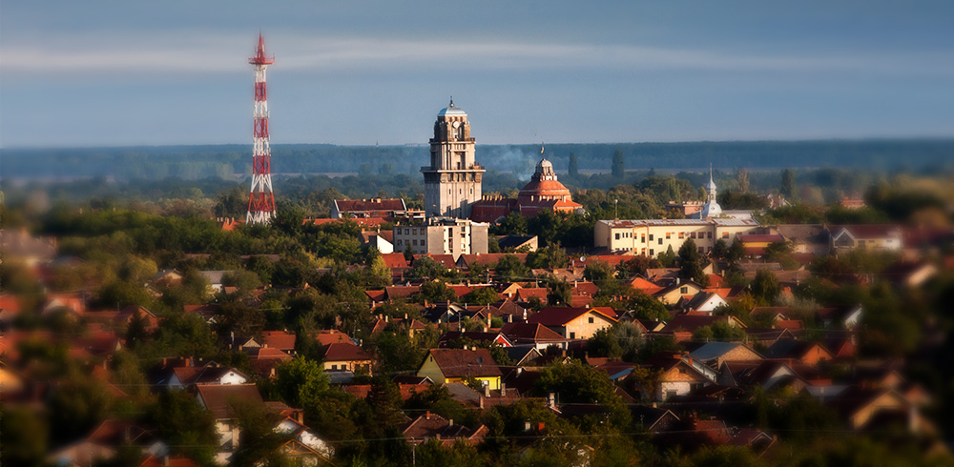

Slide 9
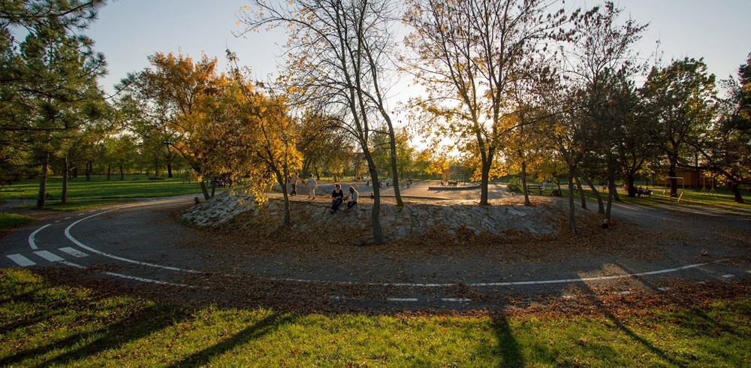

Slide 10
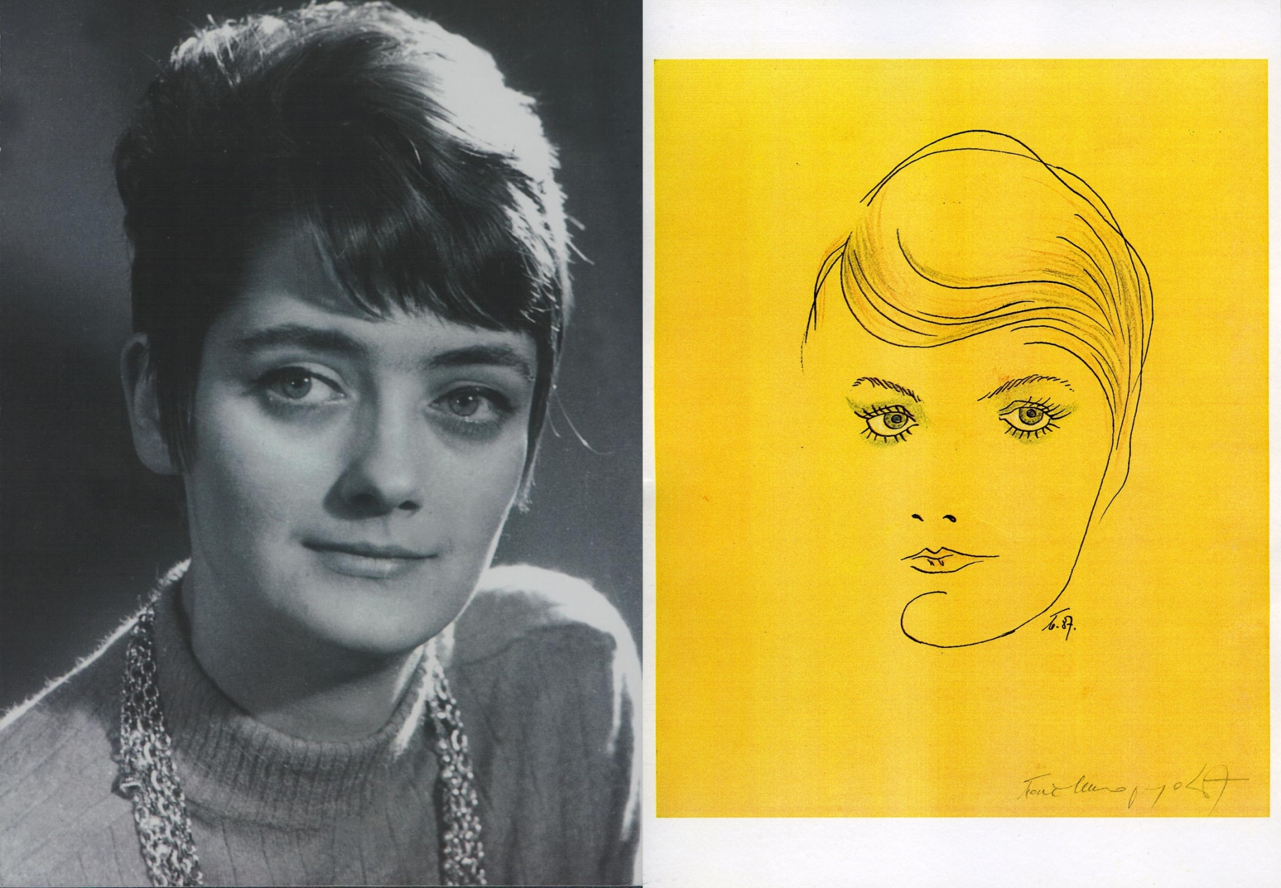
фотографија: Стеван Крагујевић, цртеж: Боле Милорадовић 1987.

Slide 11
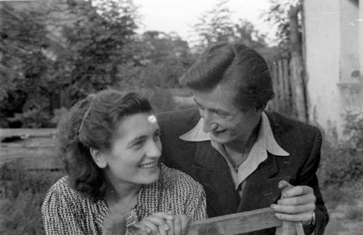
Лепа и Стеван Крагујевић

Slide 12
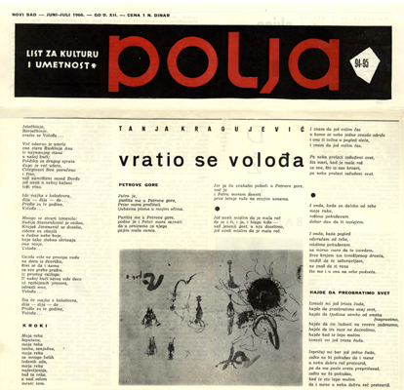
Слика Стевана Крагујевића као насловница
Тањине прве песничке књиге 1966.

Slide 13
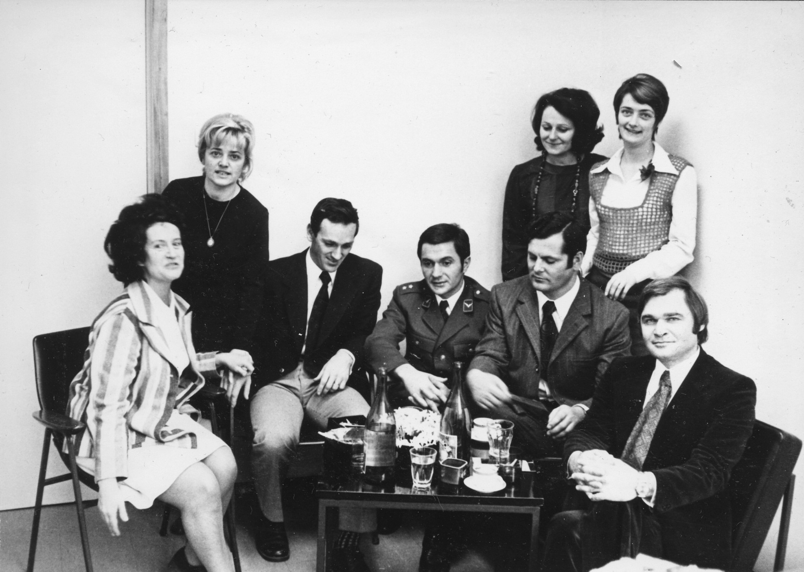
Стеван Крагујевић, Донка Шпичек, Вера Вјелогрлић, Мирослав Церар,
Рада Прелић, Тања Крагујевић

Slide 14
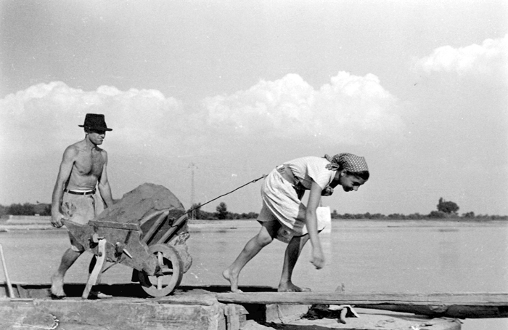
Сента које више нема; Кубикаши 1950.
Стеван Крагујевић

Slide 16
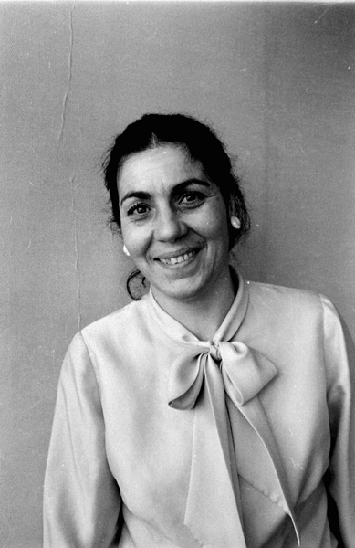
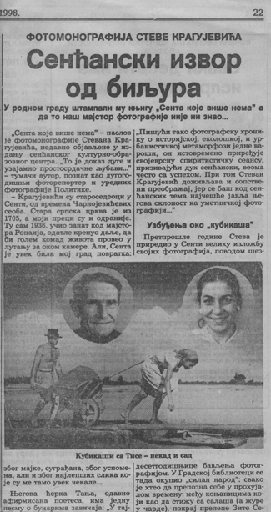
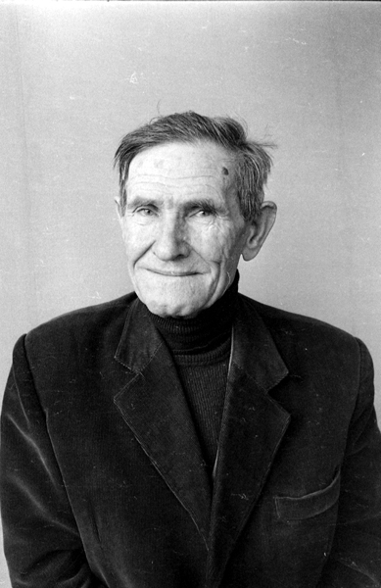
Судбина кубикаша
Кубикаши са слике 30 година касније
Терезија Чаби и Истван Шивбеги

Slide 17
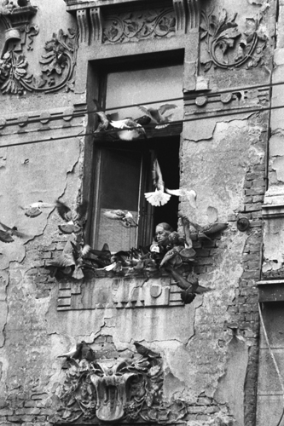
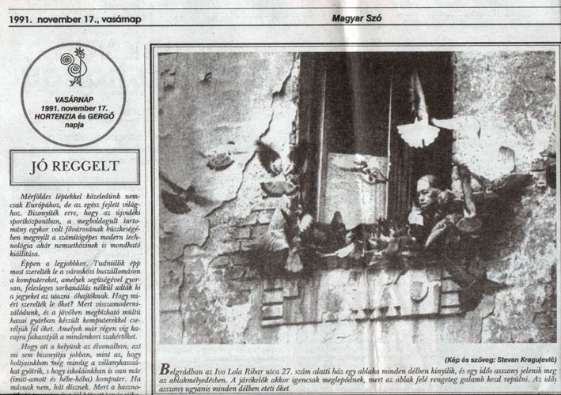
Добро јутро, Београде!
Стеван Крагујевић
улица Лоле Рибара
фасада број 27

Slide 18
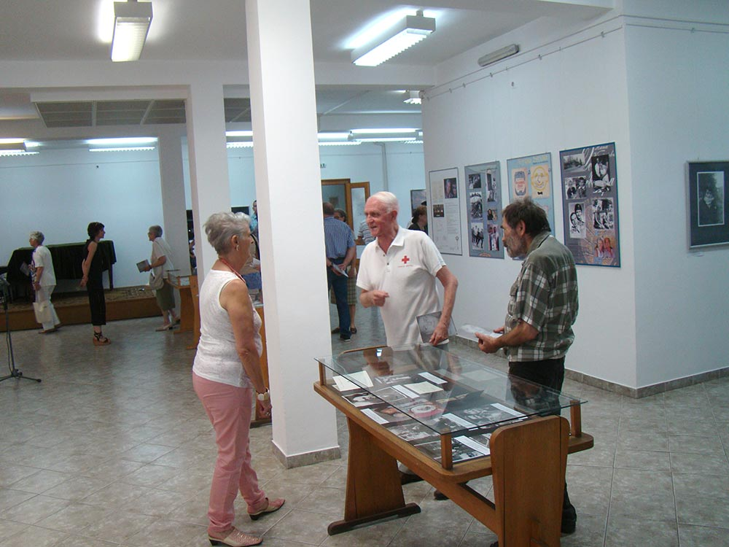
Легат породице Крагујевић

Slide 19
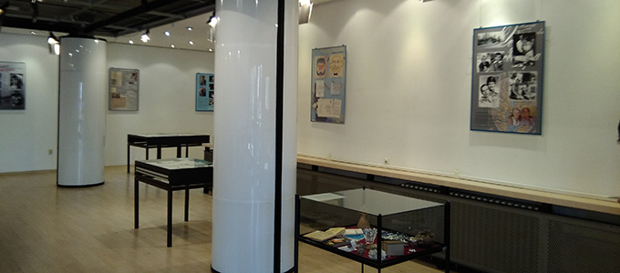
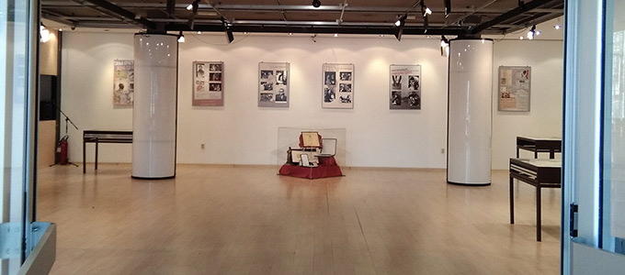

Slide 20
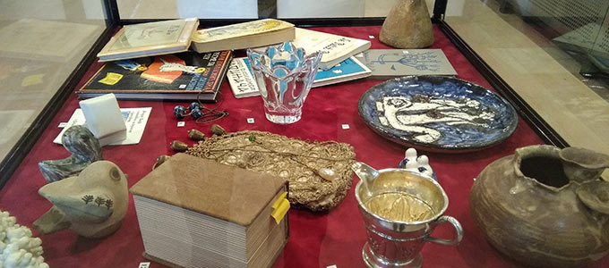
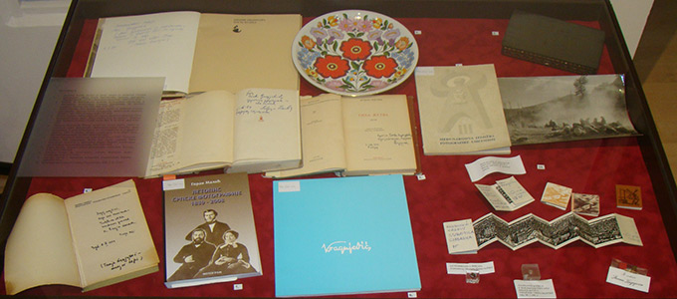

Slide 21
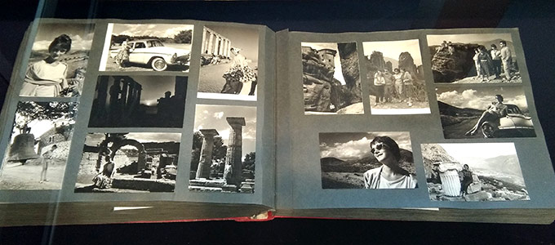
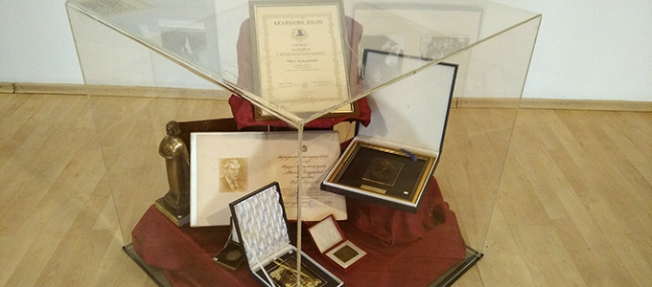

Slide 23
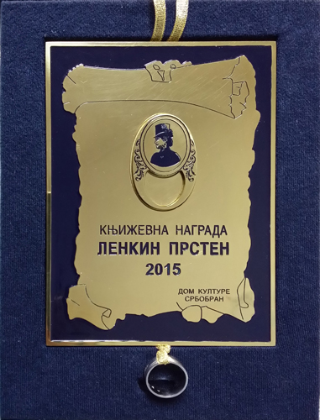

Slide 24
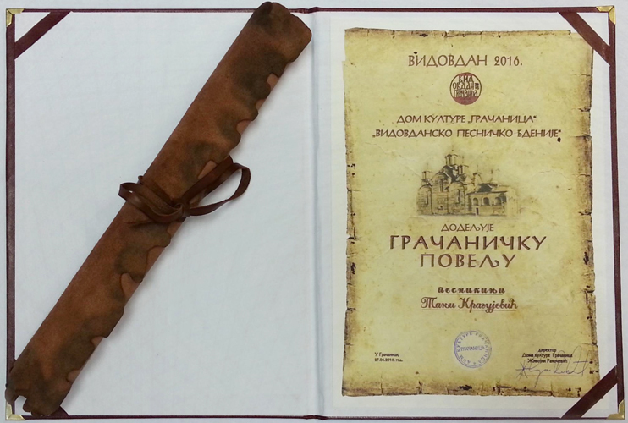

Slide 25
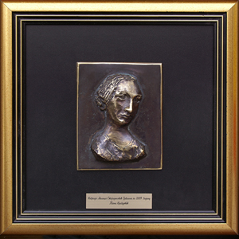
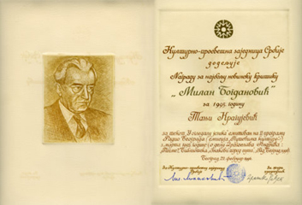

Slide 26
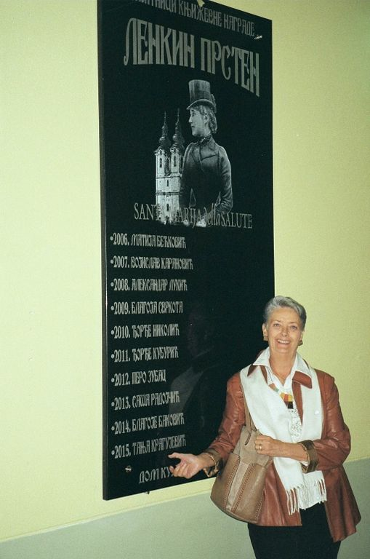

Slide 27
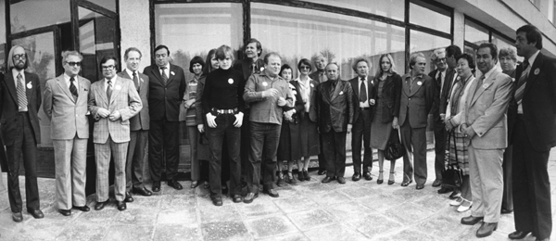
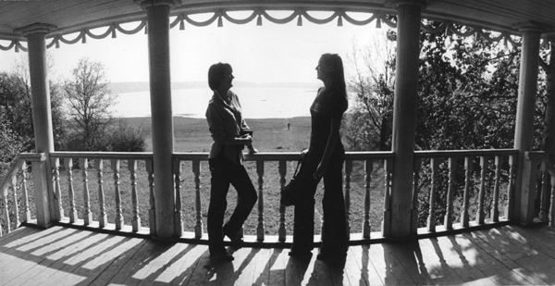
Пушкинови дани поезије
Русија 1980.

Slide 28
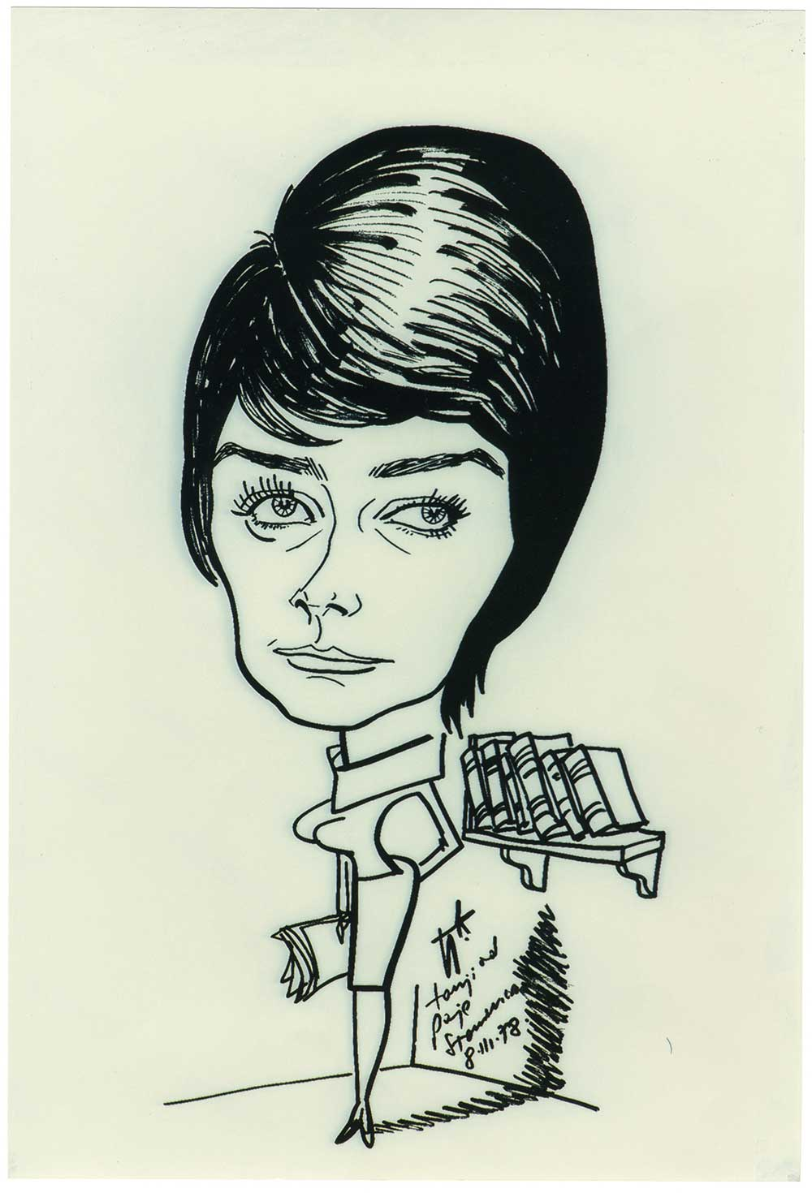
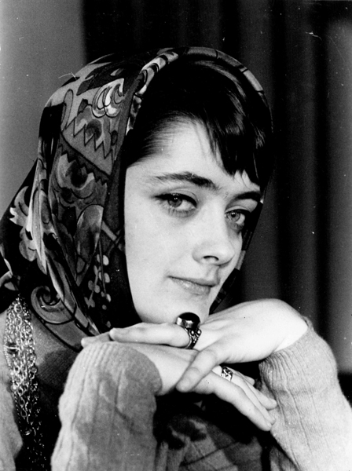

Slide 33
TWO MINUTES OF A ROSE
When I arrived at the déjà vu fair everything was spent. The tents were folded. Burnt down. The medals had been handed out. The rights had been seized.
There was little left At large, I was warned by those still gathered there. Possibly just two glaciers under a bell.
To me, they appeared to be like glass tits touching while a woman of poetry walked.
It was the time of the end of the world. And I wished for her the same as for myself.
Nothing out of the ordinary.
A cup of raindrop. Two minutes in the life of a rose.

Slide 34
BOULEVARD DER UNBEHAUSTEN
Der Wind hebt den Deckel ab Sichtbar in der Unvollkommenheit und enendlich wimmelt die Zahl
Erfüllt die Stahlmuschel im Fuß der Brücke und der Lamelle wo die absichtlose Spirale der Säule bei Abenddämmerung ermattet in den Allerseelentag sinkt
Der Regen näht eine lockende Pelerine und läßt keine Schlitze für die Augen
Vom Blätterhügel eine Pflanzenschicht abgehoben plustert ein weicher Haufen Federn
Und hinter der Terasse dieses Auffluges zeigt sich wie auf dem Boulevard der Unbehausten ein Weg

Slide 35
TU Tu sei la verità più accertata di me. Mi cingi le spalle con un cappotto che non esiste più. Ecco tutto il senso di questo ricordo. Che il movimento delle tue mani fa il mio corpo.
Afferri un secondo d’oro della pioggia del mio occhio. Ostaggio del fondo. Dove cresce l’albero La casa sotto il cielo della tua anima.

Slide 36
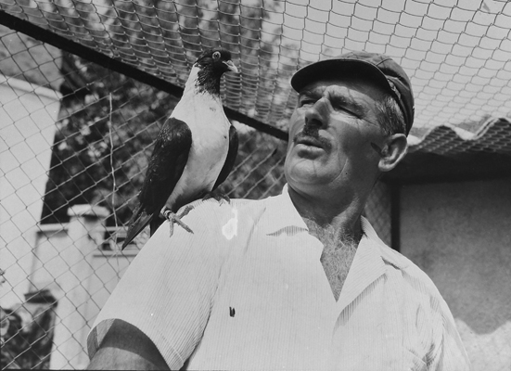
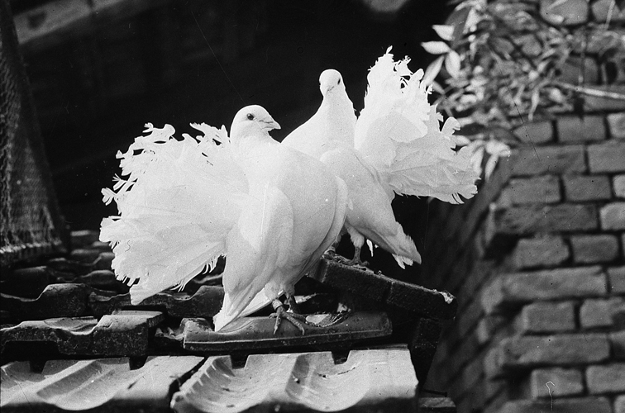
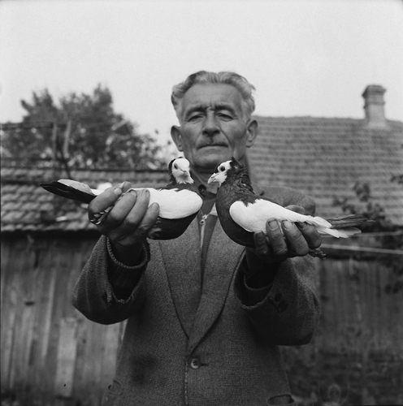
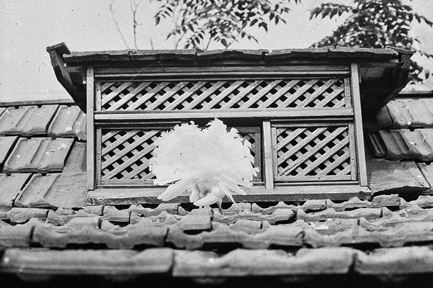
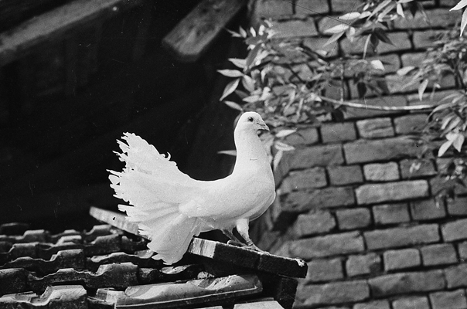

Slide 37
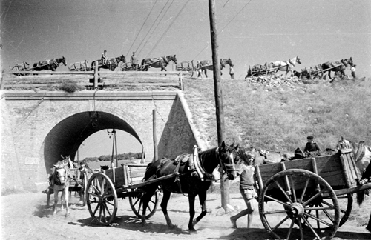
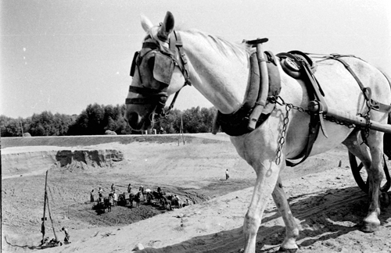

Slide 38
ПРАОТАЦ, УНИВЕРЗУМ
Праочински си строг
према мени. Малени
мој Универзуме.
Као да све што си смислио
није већ поставило ограде
и међе.
У које спустиш ми
завежљајчић.
Поруке. Поуке.
Зауставне рампе.
Знаке скретничара.
Па зајажена сам и жедна
вода. А ти одјездиш.
Боговски моћан. Пуст и сам.
Пусти ме да сркућем сунце
из ове чаше у коју слеће
омамљен лептир. Летњи дан.
Да грицкам хаос.
Из твоје необријане браде.
Већ сутра ћу ти све надокнадити. Разврстати меридијане. Купити карту за проверен правац.
Сажети замисливо у јасан распоред таблетног рачунара.
Сада бих само да предем.
Као маче изгубљеног
вида. С часовником о врату.
На дигиталној траци.
Што тече глатко.
Нечујним штепом.
Начини се да ниси ту.
Високим тоном господара
17 дома реци просто: данас имам важна посла.
И пусти да клиснем
на трен или два.
У своје откачено доба.

Slide 39
Да будем дугме.
У гардероби твојих
страхотних величајности.
Не слушај ме. Не гледај.
Док у његовој кошуљи.
Боса. Са камером у руци спремној за снимање
дубоког заласка силазим.
Међу вилинске таласе. Подводне градове
што мазе се. У древном
и клиском бескрају
миловања океана.
И онда се враћам.
Са коралним острвима.
И рајским плодовима.
На удовима. Раменима.
У зубима. Под језиком.
Спремна. За набој
твог безразложног смисла.
Којим ћеш их у књизи
великих одлука прецртати.
Запаливши лулу.
Смотавши ме у облак.
Из хиљаду и једне твоје
медитације. О облацима.

Slide 40
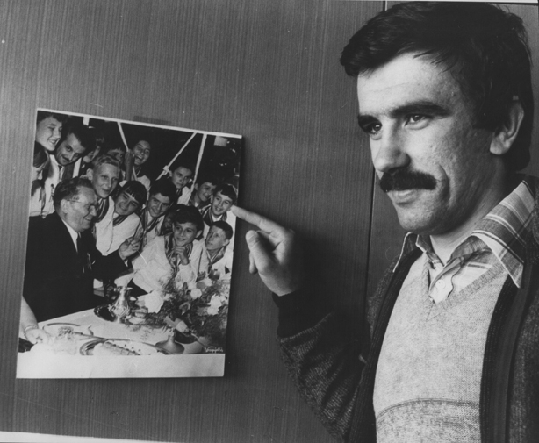

Slide 41
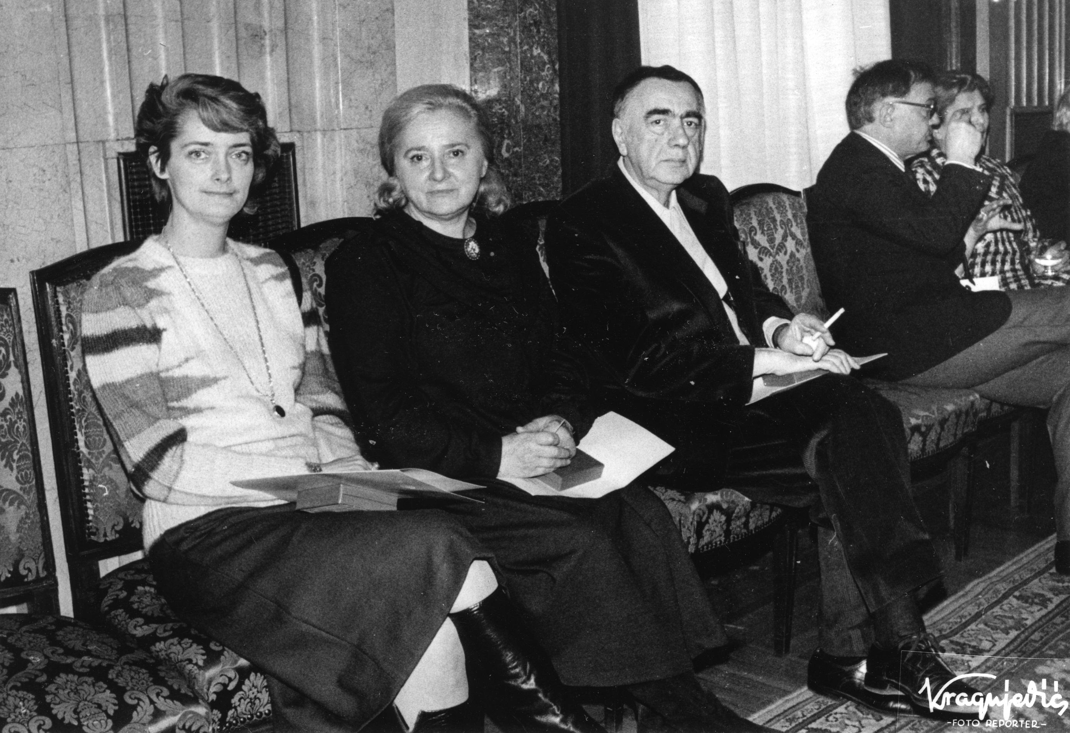

Slide 42
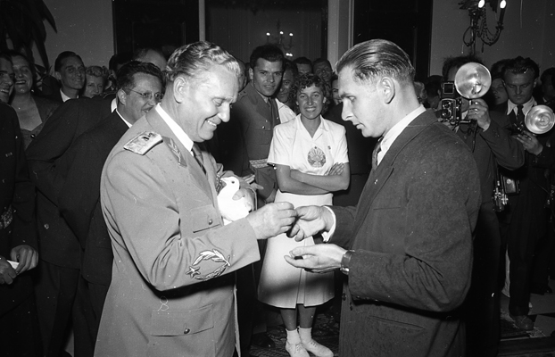

Slide 43
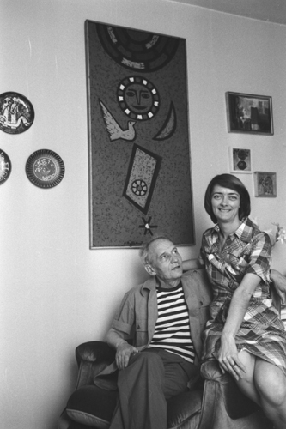
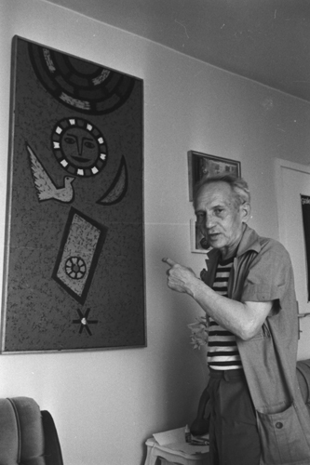

Slide 44
ПУПИН: СТУДИРАЈУЋИ ЖИВОТ РУЖЕ
Посматрајте неког летњег јутра како рани сунчеви зраци
буде успавану ружу
из њеног сна.
Сетите се да је то одговор
тела и душе руже
који су усаглашени
са мелодијама које сјајни
сунчеви зраци уливају
у њено опчињено ухо.
Ово није само стилска фигура, већ кратак опис дивних физичких односа које је наука открила студирајући ружин живот.
Ништа ту не бих могла додати.
У погледу стила. О души
руже да не говоримо.
Колико сам само гимназијских часова пропустила. Бивајући
у задњем дворишту.
На клизаљкама. У диму петпарачких прича.
Не верујући. Да тако
поуздани снови долазе
кап по кап. Из меда јутарње мисли. Чисте мелодије.
Онога ко чује. Ту љубавну
тајну. Сваке странице понаособ. Уденуте у проста времена
буђења једне једине руже.

Slide 45
ДА НЕ ПОМИЊЕМ ЗДЕЛЕ
Површина сваке ствари
налик је језику. Не тече
глатко. Застајкује и пуца.
Пређеш ли овлаш погледом
прстију чујеш напуклине.
Прекинуте везе. Удаљен
говор. Сећање ствари.
Да не помињем зделе.
И дланове примакнуте
један уз други да не испусте
ни једну кап. Коју сада тек
могу јасније назрети.
У галерији фресака.
На репликама кондира.
Античких анфори.
У посудама пуних грожђа.
Смокава. И зујних оса
што зборе у њима.
Или у оној пригушеној
фонтани у центру.
Пред којом бисмо дуго
стајале мајка и ја:
девојка у руци држи
шкољку. Из које у знаку велеградске кошаве
веје ситна материја
универзума.
Истина ствари.
Полегла на крају дана. Заборављена.
На карираним
столњацима боемије.
На уснама љубавника.
У сновима првака.
Од сутра већ затеченог
задаћом њеног изговарања.

Slide 46
Можеш постати стјуардеса.
Дувач стакла. Варилац
метала. Слати СМС поруке
Елиоту. Да каже колико је
прошлост увек у садашњости.
Колико у будућности.
Можеш се осмехнути
измишљеним или изношеним невидљивим већ ципелама.
А да видљиви остану
путеви којима си стигао
у овај прасак.
И да посве стварне
освану печурке што дивље
расту у саксији на тераси
у налетима
миленијумских киша.
Или обронак Дунава
што осипа се
и пада у цвркут славуја.
У матурска славља.
И фини прибор за ручавање
обалског ресторана.
У муљ што расте.
С тежином светског
мрака у устима
јутрошњег утопљеника.
Без дома. Без гроба.
И опет изнова мораш
чути тишину звука.
Безгласне гудаче..
Смислити начин
да саставиш облик.
Ставиш између две
речи две просте ствари.

Slide 47
Да будеш мерач лисја
у хроници
усковитланог дана.
Док два три шљунковита
облака млечна и сува
говоре да небо можда
још увек није пало цело.
Да још постоје та врата
пакла-раја. Мала шпијунка.
Кроз коју мотри неко.
И види. Да видиш.
Да обојен светлошћу
између трепавица отвора се симпозијум малих ствари.
Једнак речничкој материји
у расулу. Растављеној
форми музике чији језик
и облик пристижу из отмених династија дубоке свести.
И не лажу.
Да не помињем зделе.
Да сећање на ствари
насељава истину ствари.
Довољан је шумор
и звекет дотицаја.
Честица у којима ће те бити.
Када не буде те било.
Освежавање меморије.
Мали тренутак.
Што светли у тами.
И све друго.
У празнини нестајања.
Гладно облика. Вредно
описивања. Што говори
због чега си ту.
Сетиш се Бродског:
Сети ме се, шапће прашина.

Slide 48
Рај
некуда корачам,
Па успорим,
пако гледам цвет
што се развија, расте и вене,
затим потрчим,
толико убрзам
да нестанем,
када треба да кренем
већ сам ту стигла,
светлост ме не испрати,
нема ме, потом се појавим,
нормално ходам,
као да сам одувек ту била,
осећам се као да припадам,
кроз све сам светове прошла,
ал је сваки делић мене
остао понегде заробљен,
тиме се не осећам тужно,
не могу да подрезујем вене,
иако бих најрадије крв пролила
у нади, можда ту буде цвећа,
сузама бих их заливала,
својом енергијом обасјала,
и тиме створила најлепши врт,
што га ни један свет нема,
кроз који универзум није прошао,
нити кога је светлост звезда хранила,
већ је то чинила моја душа,
тиме бих коначно умрла,
а за мном би остала ова лепота,
да се свиди и свим осталима

Slide 49
Мртвило у нама
Данас је једна душа на гробљу умрла,
Сахранили смо је у нашим срцима,
Са њеним последњим мислима
Урезан дубоко у посмртну плочу наших умова.
Једна за другом, свеће се гасе,
Помера се бесконачност све ближе нама,
Тај ће пламен горети и на месту препуном светлости,
Све док је на том малом гробљу, у нама.
Данас сам послала једну зведу натраг небесима,
Да лети у јату својих предака,
Исписала сам јој неизговореним речима
Коликоа сам јеволела,
Да би она само отишла,
А ја осетила укус спаљеног језика,
Ништа боље никада виље нисам осетила.

